Slide 1
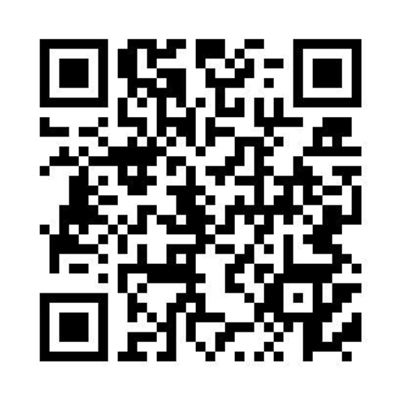
受験料および模擬試験受験料を
補助します！！
土浦市では、経済的課題を抱えるひとり親家庭や低所得の子育て世帯等のこどもの進学に向けた大学等(※1)の受験料、大学等や高校への進学に向けた模擬試験受験料の支援を行います。
※1 大学等：大学、短期大学、専修学校（専門課程）など
ほ
ほ
１. 補助金の種類
２. 補助額
①大学等受験料
②模擬試験受験料(大学等受験年度)
③模擬試験受験料(中学3年生(9年生))
①1人あたり 53,000円上限
②1人あたり 8,000円上限
③1人あたり 6,000円上限
3. 対象児童
次の（１）～（３）全ての要件に該当する児童
（１）児童の養育者が、申請時点で土浦市に住民登録があり、かつ、
申請日以降も引き続き児童とともに土浦市に居住又は居住予定であること。
※1①②の場合、高校３年生等（申請日時点で２０歳未満の受験生も含む）
※1③の場合、中学３年生（9年生）
（２）土浦市の子どもの学習支援事業の登録児童(中学3年生(9年生)のみ)
（３）次のいずれかに該当する世帯であること。
①児童扶養手当受給世帯
②児童扶養手当受給世帯と同等の所得水準のひとり親家庭、養育者世帯
③住民税非課税世帯（世帯全員が非課税）
④生活保護受給世帯
３ほ
4. 対象となる受験料等
令和７年度中に支払った大学等受験料および模擬試験受験料
※振込手数料等や他の支援等を受けた費用については、対象外です。
３ほ
5. 申請期間等
令和８年１月5日（月）～令和８年３月２０日（金）
◇申請はお子様お一人につき同じ年度に１回限りとなります。
※大学等受験料と模擬試験受験料をまとめて申請してください。（受験料・
模擬試験受験料それぞれの上限額に達するまで合算して申請できます。）
◇期限を過ぎると受付ができません。各費用が上限に達した場合は、お早めに
ご申請ください。
◇申請に必要な受験料・模擬試験受験料の領収書等は、申請されるまで必ず保管
してください。
※詳しくは、市ホームページをご確認下さい。

Slide 2
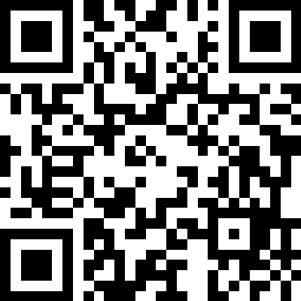
◇申請方法と手続の流れ
必要書類を準備する
①申請書及び申請に必要な添付書類をご準備ください。
※オンライン申請システムより申請が行えます。
②必要書類を添付し、パソコンやスマートフォンで申請をしてください。
※オンライン申請なら添付書類は写真（画像）の添付で構いません。
電子申請はこちらから ➡
オンラインで申請（推奨）
補助金交付決定・支給
③申請受付後不備等なければ約２か月ほどで指定の口座へお振込みします。
※申請内容に不備がある場合、電話や郵便等でご連絡しますので、交付申請書に
日中ご連絡がつく連絡先の記入をお願いします。
パソコンやスマートフォンで、電子申請システムから24時間申請のお手続きが行えます。詳細はホームページをご覧ください。
※オンラインでのお手続きが難しい場合は、申請書等をダウンロードし、
必要事項を記入して添付書類とともに 郵送してください。
ホームページはこちらから ➡
◇申請に必要な書類
申請には、次の書類を提出してください。
公募等による確認に同意する場合は、添付書類を省略することができます。
【全世帯共通で必要な書類】
①土浦市大学等受験料及び模擬試験受験料支援補助金交付申請書兼請求書
※電子申請サイトで手続きする場合は用紙での提出は不要です。
②受験料の支払いを証明する書類の写し
※受験校名又は模擬試験名・受験料の額・受験者名（又は支払者名）及び領収日が明記されたもの
③申請者の本人確認書類の写し
④申請者名義の預金通帳の写し
⑤申請者の属する世帯全員の住民票の写し（同意確認ありで省略可）
⑥納税証明書その他の市税を滞納していないことを証明する書類（同意確認ありで省略可）
【対象世帯ごとに必要な書類】※いずれも令和７年度のもの
・児童扶養手当を受給する世帯・・・・・児童扶養手当証書（同意確認ありで省略可）
・児童扶養手当受給世帯と同等の所得水準のひとり親家庭、養育者世帯・・・・・
土浦市ひとり親家庭等医療費助成受給資格者証（同意確認ありで省略可）
又は申請者と子どもの関係がわかる戸籍謄本（３か月以内に発行されたもの）
・住民税非課税世帯・・・・・世帯全員分（18歳以上）の住民税非課税証明書（同意確認ありで省略可）
・生活保護受給世帯・・・・・生活保護受給証明書（同意確認ありで省略可）
※その他申請時の状況により追加書類が必要となる場合があります。
【お問い合わせ先】 ■土浦市役所 こども政策課 児童福祉係
TEL：826-1111（内線2304・2475）
受付時間：平日8:30～17:15 ※祝日、年末年始は除きます。

